Slide 1

Tema:
Calidad de las Obras Públicas
Hermosillo, Sonora, 23 de febrero de 2021

Slide 2


CALIDAD DE LAS OBRAS PUBLICAS
OBSERVACIONES MAS RECURRENTES EN LA AUDITORIA A MUNICIPIOS A LA C.P. 2019
En las 124 auditorías realizadas a los Municipios del Estado de Sonora, se fiscalizaron 1,891 obras públicas donde se determinaron algunas de las siguientes observaciones más recurrentes con relación a la ejecución de las obras públicas:
Conceptos pagados no ejecutados ( 4% )
Incumplimiento al plazo de ejecución ( 2% )
Deficiencias técnicas ( 2% )
Obras que no se encontraban operando ( 1% )

Slide 3
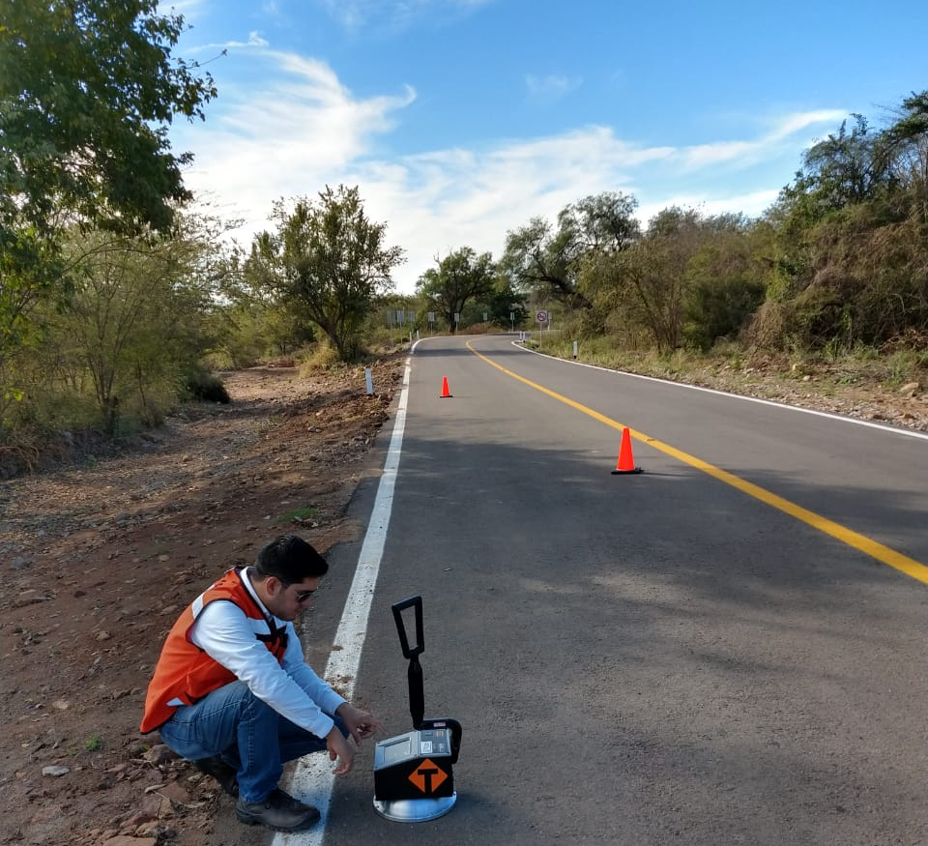
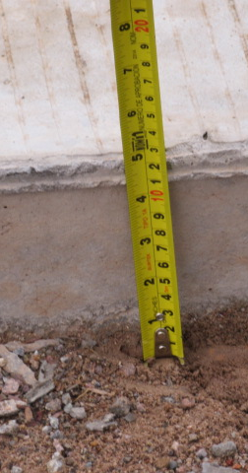
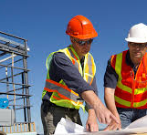
VERIFICACIÓN FÍSICA DE LAS OBRAS POR PERSONAL DEL ISAF

Slide 4
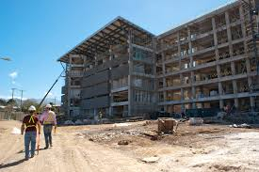
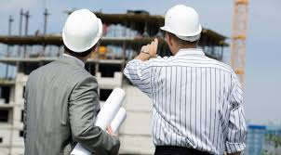
CALIDAD DE LAS OBRAS PUBLICAS
VERIFICACIÓN FÍSICA DE LAS OBRAS POR
PERSONAL DEL ISAF
1).- Una vez analizada toda la documentación del expediente técnico, el auditor seleccionara de las estimaciones conceptos de obra para verificar en campo.
2).- En el sitio de la obra, se realiza el proceso de medición de los conceptos seleccionados de las estimaciones.
3).- Se revisa que los volumen reales de la obra ejecutada concuerden con los volúmenes pagados en las estimaciones.
4).- Se verifica la situación operativa de la obra, esto si se encuentra terminada o en proceso de ejecución de acuerdo a los plazos del contrato o convenios.

Slide 5
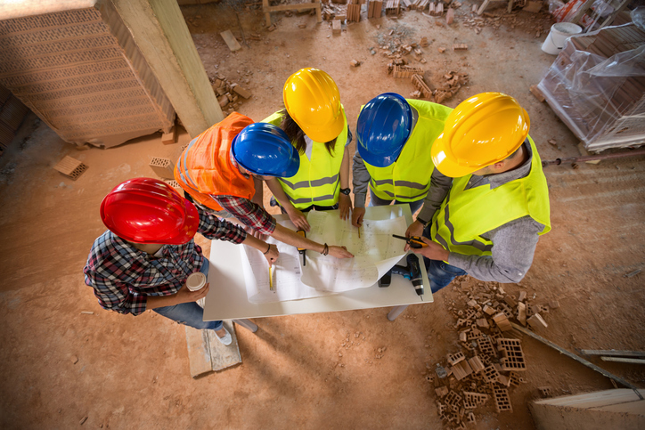

CALIDAD DE LAS OBRAS PUBLICAS
VERIFICACIÓN FÍSICA DE LAS OBRAS POR
PERSONAL DEL ISAF
5).- En el caso de recursos Federales se revisa que se cumplan con las metas establecidas en sus anexos técnicos de los oficios de liberación de recursos.
6).-Verificar las especificaciones de acuerdo al catalogo de conceptos contratado para la calidad de los materiales y la calidad de la obra.
7).- En la verificación física de la obra se revisa la calidad de la misma mediante equipos de medición, propiedad de ISAF, tales como odómetros, distanciómetros, medidores de densidad de carpetas y terracerías, así como esclerómetros para la resistencia de los concretos.
8).- Si de la verificación física determinamos situaciones que ameriten un análisis mas detallado, el ISAF contrata los servicios de laboratorios de control de calidad, con el propósito de dar mayor certeza a lo observado.

Slide 6
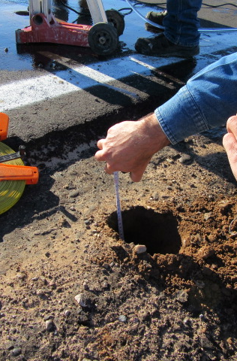
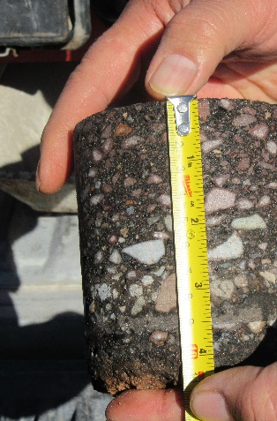
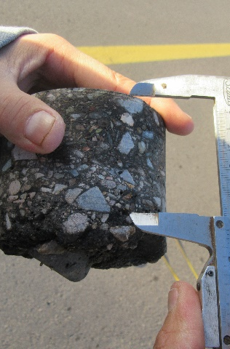
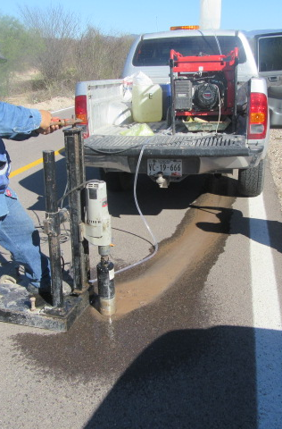
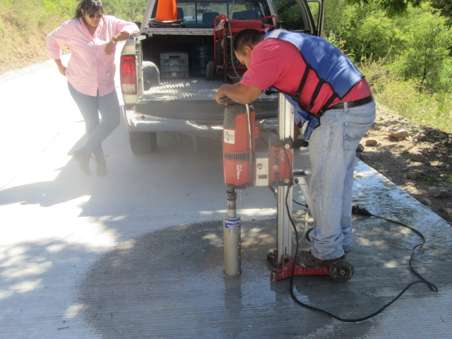
VERIFICACIÓN FÍSICA DE LAS OBRAS POR LABORATORIO CONTRATADO POR EL ISAF

Slide 7
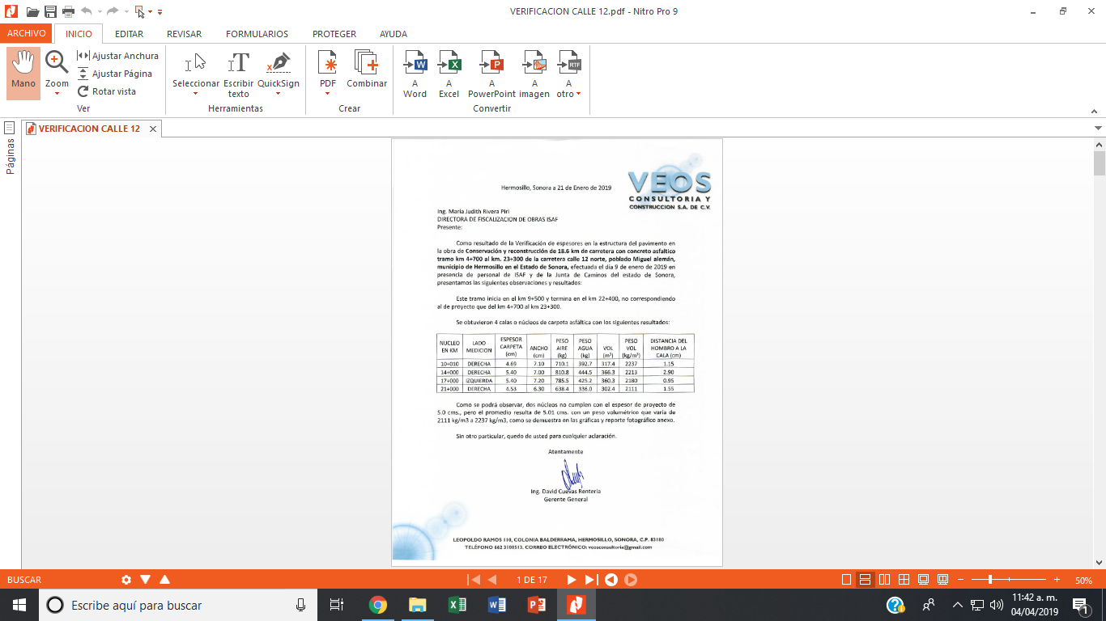
CALIDAD DE LAS OBRAS PUBLICAS
REPORTES DEL LABORATORIO CONTRATADO POR EL ISAF

Slide 8
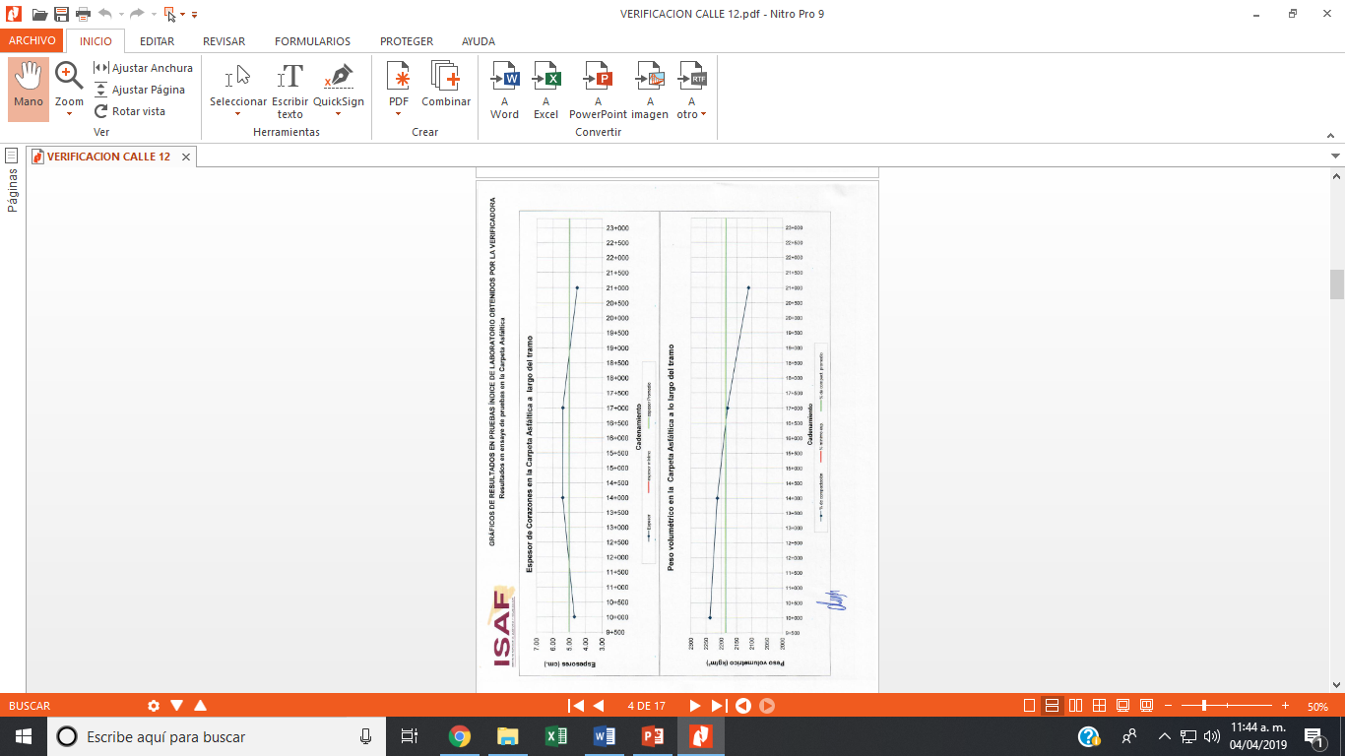
CALIDAD DE LAS OBRAS PUBLICAS
REPORTES DEL LABORATORIO CONTRATADO POR EL ISAF

Slide 9
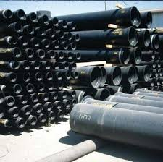
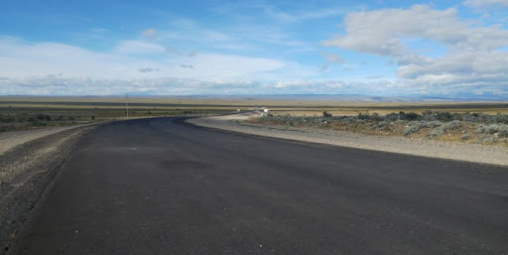
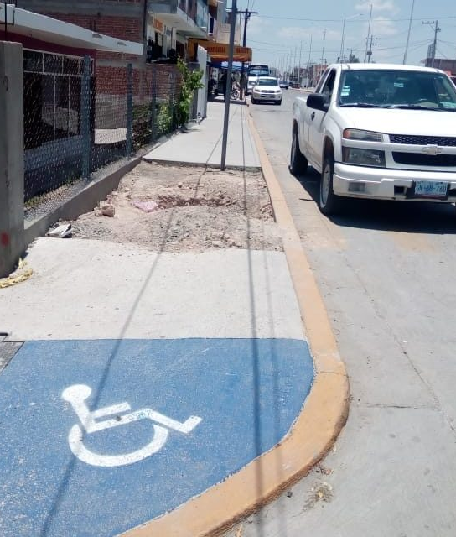
CONCEPTOS PAGADOS NO EJECUTADOS

Slide 10
CALIDAD DE LAS OBRAS PUBLICAS
Conceptos de obra pagados no ejecutados :
Son aquellos considerados en estimaciones pagadas (obras por contrato) y en los documentos comprobatorios del gasto (obras por administración directa), que en la verificación física de la obra se observó que no fueron ejecutados.
Procedimiento de solventación:
El Titular del Órgano de Control y Evaluación Gubernamental acreditará acta de sitio, mediante la cual se haga constar la ejecución de los conceptos pagados no ejecutados.
O en su defecto, llevar a cabo el reintegro del recurso correspondiente, proporcionando copia al ISAF.
Asimismo, acreditar medidas de control para evitar en lo sucesivo lo observado.

Slide 11
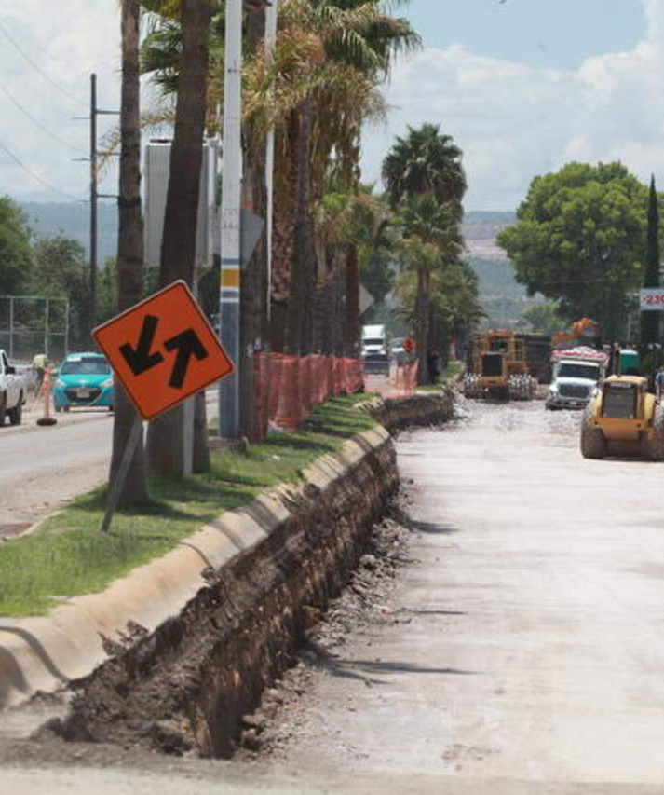
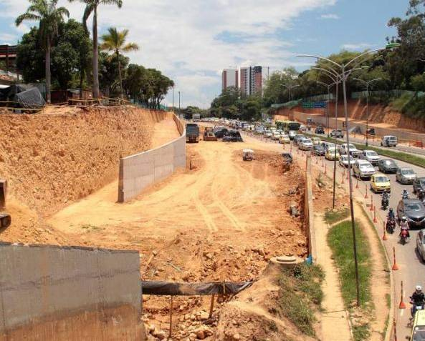
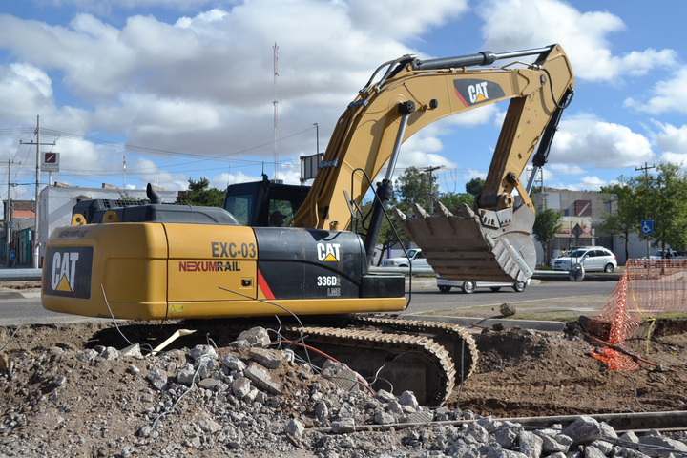
INCUMPLIMIENTO AL PLAZO DE EJECUCION

Slide 12
CALIDAD DE LAS OBRAS PUBLICAS
Incumplimiento al plazo de ejecución :
Retraso en el periodo de ejecución, imputable al contratista
Procedimiento de solventación:
Aplicar las penas convencionales estipuladas en el contrato.
O presentar convenio adicional en el cual se establezca una fecha distinta de término de la obra.
El Titular del Órgano de Control y Evaluación Gubernamental acreditará acta de sitio, mediante la cual se haga constar la terminación de la obra.
Asimismo, acreditar medidas de control para evitar en lo sucesivo lo observado.

Slide 13
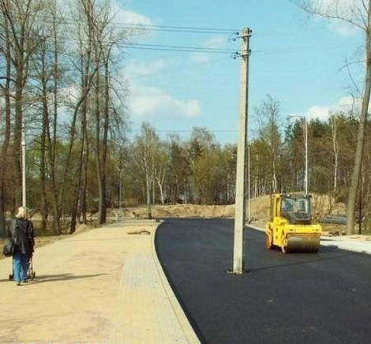
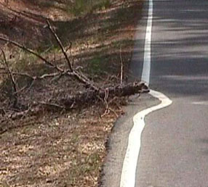
Poste instalado y pintura aplicada en algún municipio de Japón.
DEFICIENCIAS TECNICAS
“La ineficiencia constructiva también es un acto de corrupción”

Slide 14
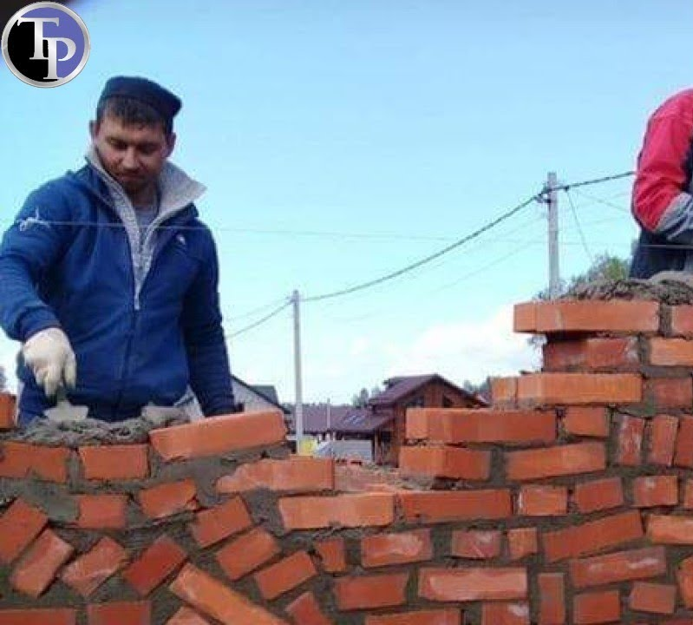
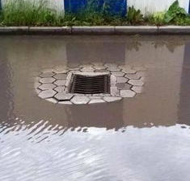
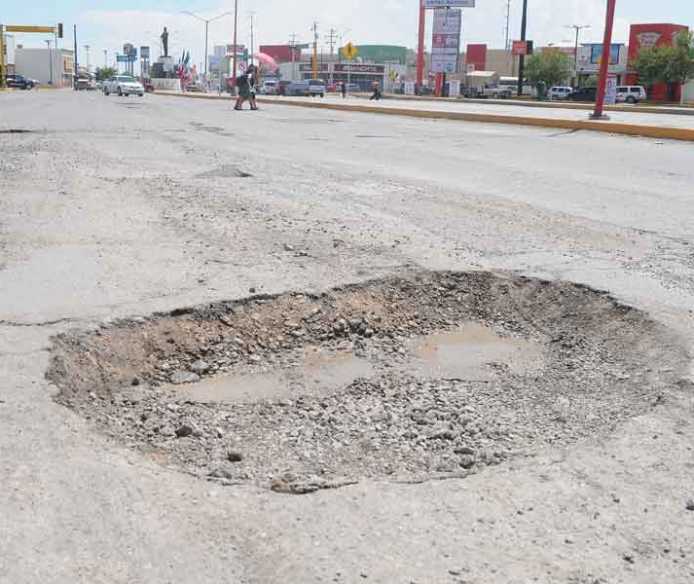
Alemania presente.
DEFICIENCIAS
TECNICAS

Slide 15
CALIDAD DE LAS OBRAS PUBLICAS
Deficiencias técnicas :
Son las deficiencias o defectos observados en las obra, imputables a su construcción o elaboración.
Procedimiento de solventación:
Realizar las acciones que sean necesarias para corregir las deficiencias técnicas observadas.
El Titular del Órgano de Control y Evaluación Gubernamental acreditará acta de sitio, mediante la cual se haga constar la corrección de las deficiencias técnicas observadas.
Asimismo, acreditar medidas de control para evitar en lo sucesivo lo observado.

Slide 16
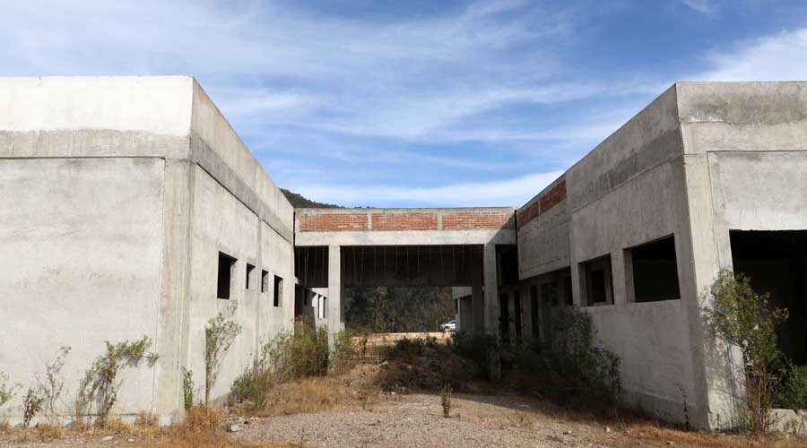
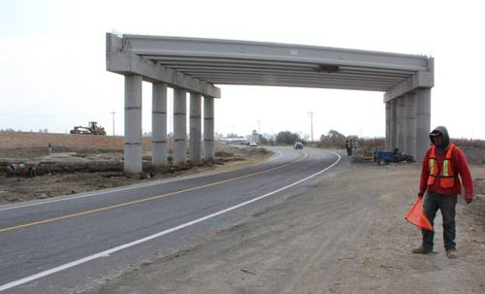
OBRAS QUE NO SE ENCONTRABAN OPERANDO

Slide 17
CALIDAD DE LAS OBRAS PUBLICAS
Obras que no se encontraban operando :
Obras realizadas que no están operando debido a la falta de un trámite o concepto.
Procedimiento de solventación:
El Titular del Órgano de Control y Evaluación Gubernamental acreditará acta de sitio, mediante la cual se haga constar, la operatividad de la obra, proporcionando al ISAF, copia de la documentación que avale el cumplimiento de estas acciones.
Asimismo, acreditar medidas de control para evitar en lo sucesivo lo observado.

Slide 18

CALIDAD DE LAS OBRAS PUBLICAS
“NO PLANEAR ES PLANEAR PARA FALLAR”
100 %
Fin
costo
Avance físico
Inicio
0
tiempo
EL MAYOR PORCENTAJE DE AHORRO DE UNA OBRA SE ALCANZA EN SU ETAPA DE PLANEACION

Slide 19

GRACIAS A TODOS LOS PRESENTES POR SU ATENCIÓN

Slide 20
Boulevard Paseo Río Sonora Sur 189 entre California y Río Cocospera, Colonia Proyecto Río Sonora
Teléfonos 236-65-04 al 08
atencion@isaf.gob.mx

